Slide 1
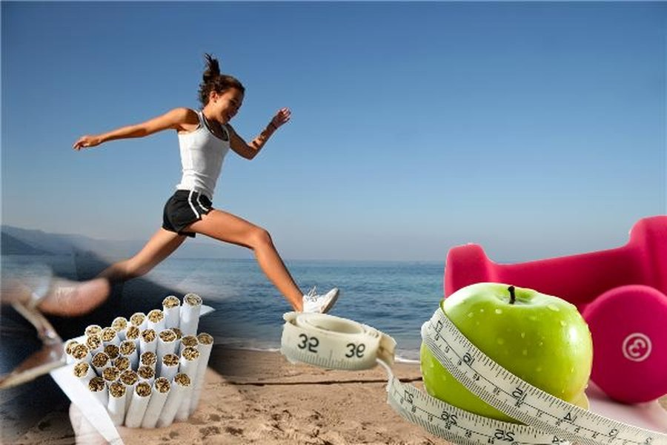
Знание - сила
Своя игра по теме: Здоровый образ жизни

Slide 2
Правила игры:
Участники команды по очереди выбирают категорию и стоимость вопроса.
Если участники команды не дали правильный ответ, то право ответить на вопрос переходит другой команде.
Побеждает команда, набравшая наибольшее количество баллов.

Slide 3
Спорт и здоровье
10
20
30
40
50
60
Красота и здоровье
10
20
30
40
50
60
Здоровое питание
10
20
30
40
50
60
Человеческий организм
10
20
30
40
50
60
Термины
10
20
30
40
50
60
Известные люди
10
20
30
40
50
60

Slide 4
Спорт и здоровье - 10
Самое спортивное женское имя

Slide 5
Олимпиада

Slide 6
Спорт и здоровье - 20
Какой вид спорта можно
назвать исключительно
женским?

Slide 7
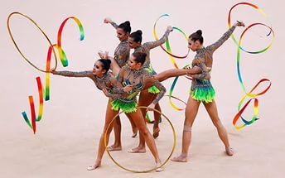
Художественная
гимнастика

Slide 8
Спорт и здоровье - 30
Этот футбол был запрещен в Англии в 1921 году,
но по настоянию королевы Елизаветы II в 1969 году запрет был отменен. Что это за футбол?

Slide 9
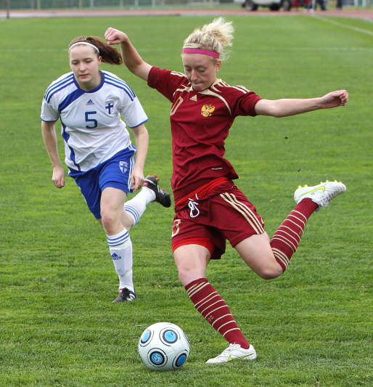
Женский футбол

Slide 10
Спорт и здоровье - 40
О каком виде спорта англичане говорят:
«Это обмен знаниями при помощи жестов»

Slide 11
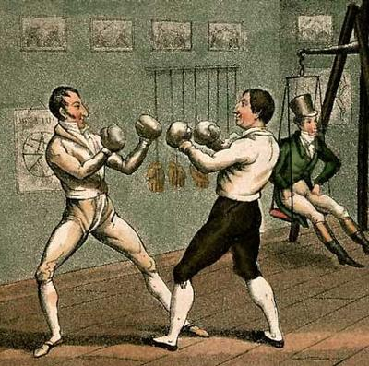
Бокс

Slide 12
Спорт и здоровье - 50
Это хорошо знакомо нам с детства, а Агния Барто даже посвятила этому стихотворение.
Стоимость простых отечественных образцов довольно низкая, тогда как стоимость профессиональных, с наворотами в виде счетчика калорий, доходит до 70 долларов. О чем речь?

Slide 13
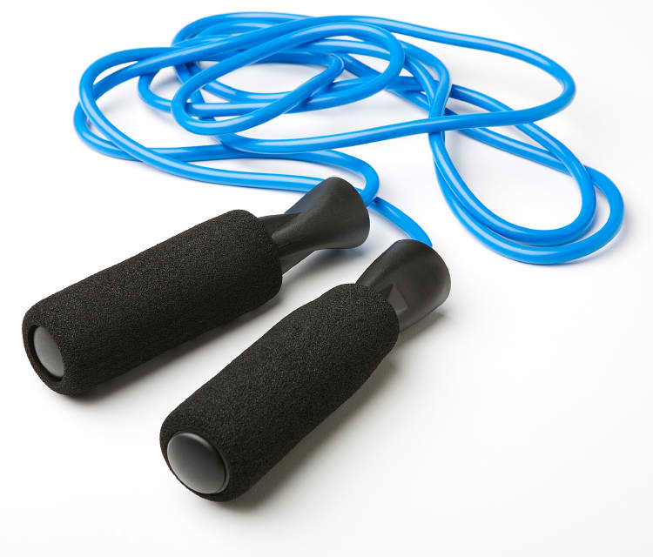
Скакалка

Slide 14
Спорт и здоровье - 60
Когда девушек из сборной России спросили,
долго ли они могут выполнять это упражнение, они ответили:
«Я могу шапочку связать». –
О каком упражнении идет речь?

Slide 15
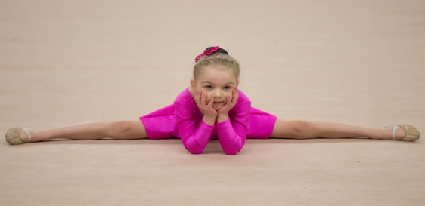
О шпагате
в художественной гимнастике

Slide 16
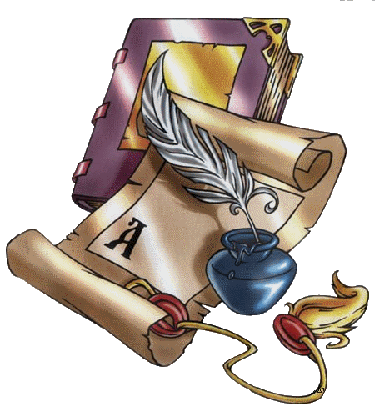
Красота и здоровье- 10
Нехватка этого витамина приводит к рахиту

Slide 17
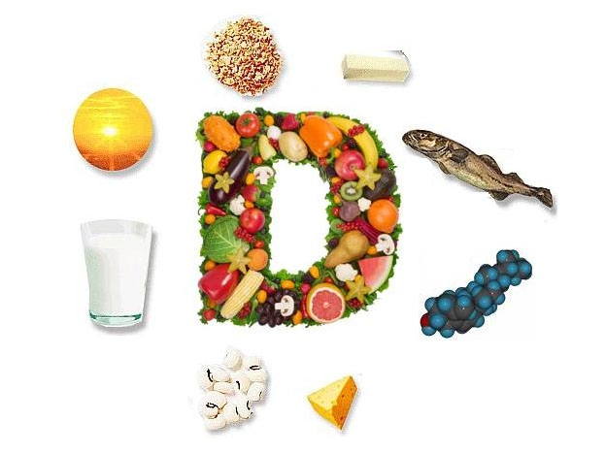
Витамин D

Slide 18
Красота и здоровье- 20
Талия какого животного является эталонным образцом тонкой талии для всех женщин

Slide 19
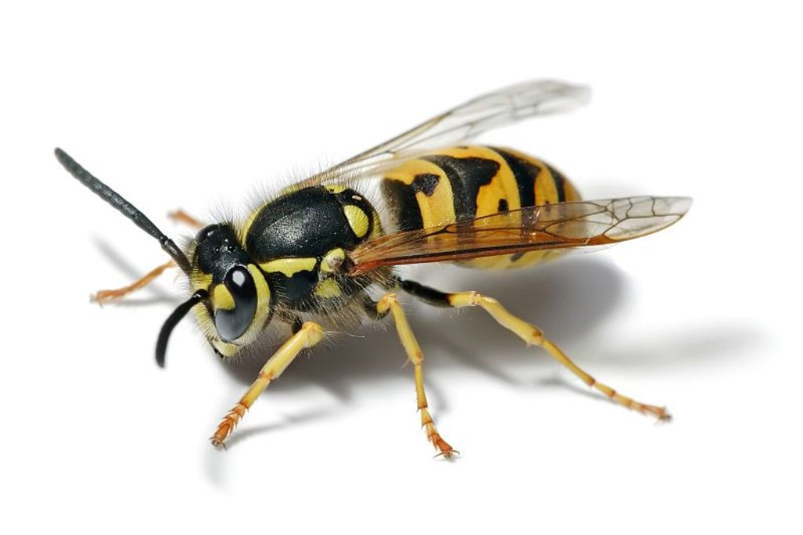
Оса

Slide 20
Красота и здоровье- 30
Хвойный образец стройности

Slide 21
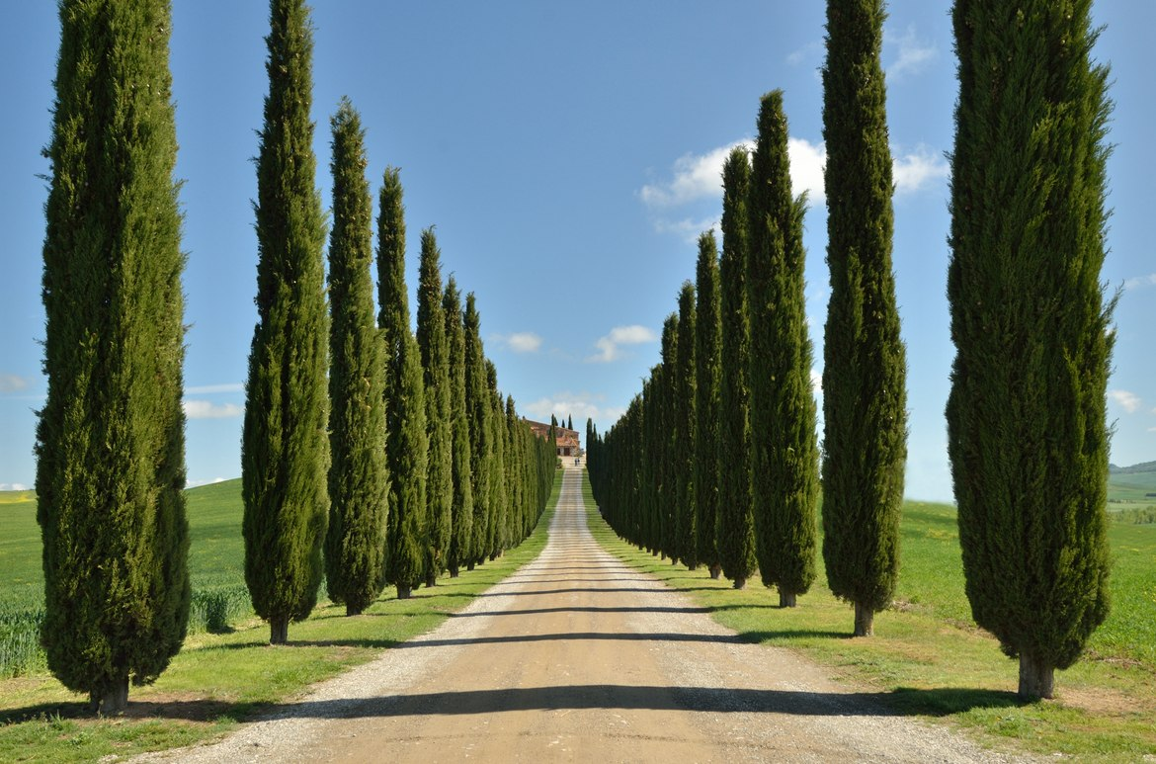
Кипарис

Slide 22
Красота и здоровье - 40
Загадочный взгляд, дивная улыбка, совершенный овал, непостижимое очарование и тайна. Какая персона иcпокон веков является идеалом женской красоты?

Slide 23
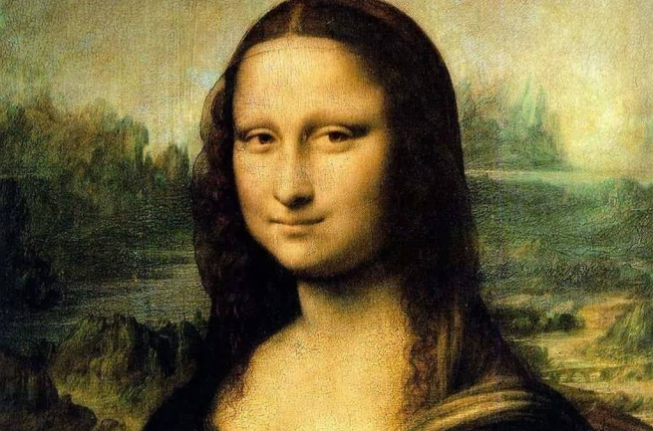
Джоконда

Slide 24
Красота и здоровье– 50
Библейский персонаж, чья сила была в его волосах

Slide 25
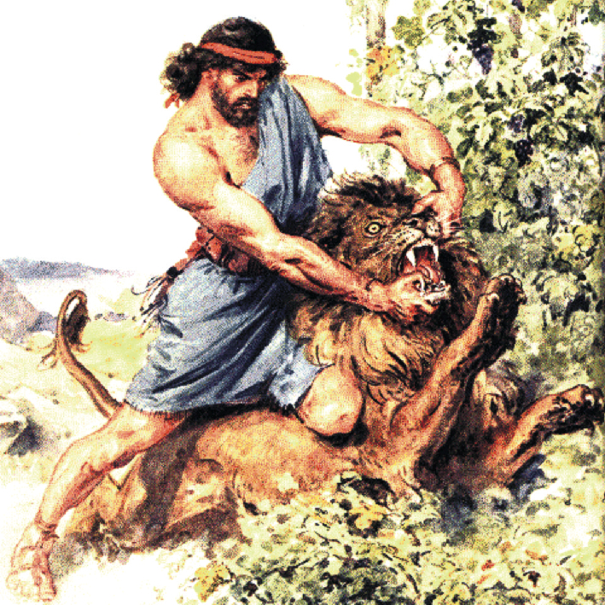
Самсон

Slide 26
Красота и здоровье- 60
Какая древнеримская богиня является богиней красоты, брака и рождения, материнства?

Slide 27
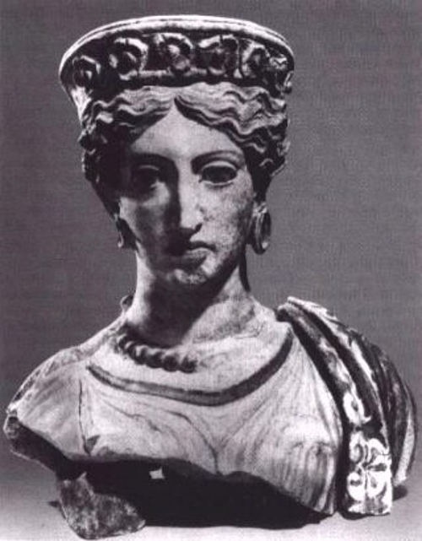
Юнона

Slide 28
Здоровое питание - 10
Как называется тип питания, исключающий животную пищу?

Slide 29
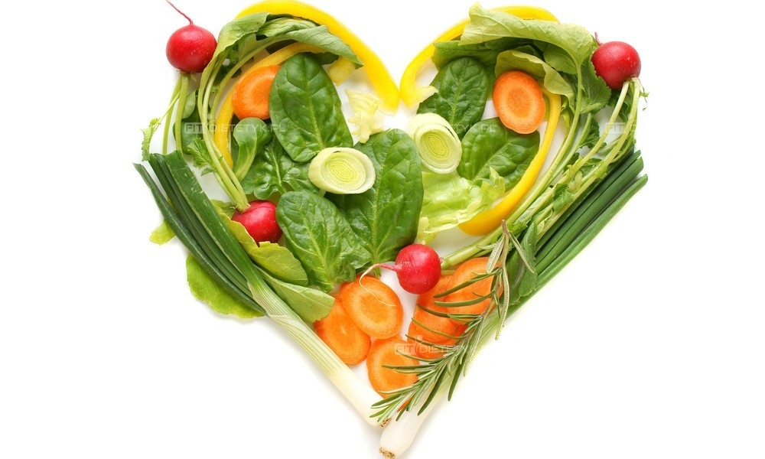
Вегетарианство

Slide 30
Здоровое питание - 20
Какой компонент пищи служит строительным материалом для клеток?

Slide 31
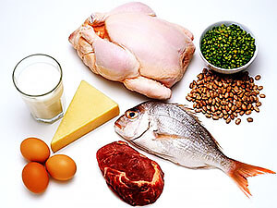
Белок

Slide 32
Здоровое питание - 30
Как называется разнообразное полноценное питание, содержащее в рационе все основные пищевые вещества

Slide 33
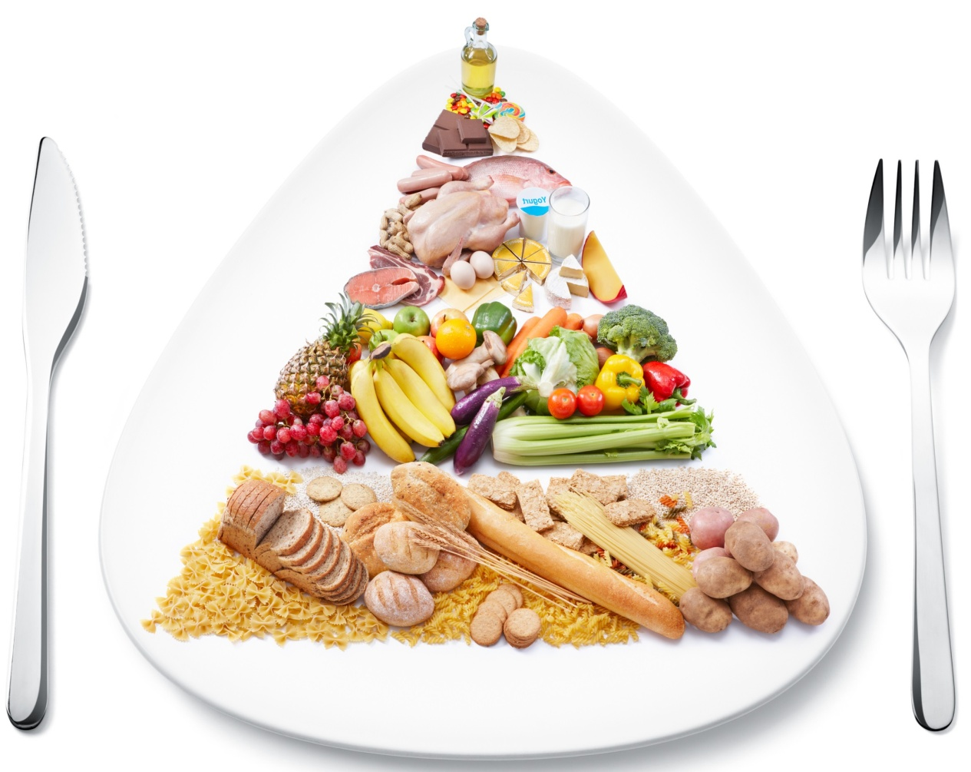
Сбалансированное питание

Slide 34
В каких единицах измеряется энергетическая ценность пищи?
Здоровое питание - 40

Slide 35
Калории

Slide 36
Эта важная добавка к пище ценилась в древние времена дороже драгоценных металлов и даже использовалась в качестве заменителя денег
Здоровое питание - 50

Slide 37
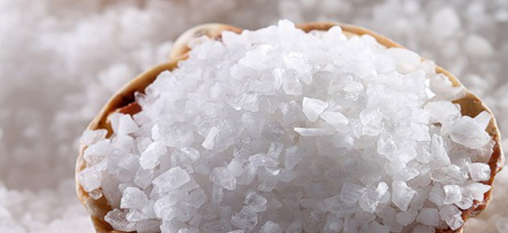
Поваренная соль

Slide 38
Заботясь о здоровье жителей (а наше здоровье не в последнюю очередь зависит от того, что мы едим), власти Манчестера предложили ряду компаний поменять за счет казны некоторые предметы, уменьшив в них количество отверстий. Назовите эти предметы, место которым на кухне.
Здоровое питание - 60

Slide 39
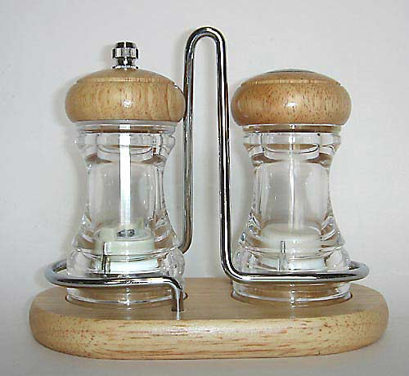
Солонки
(емкости для специй)

Slide 40
Способность организма противостоять действию внешних факторов, защитная реакция организма
Человеческий организм- 10

Slide 41
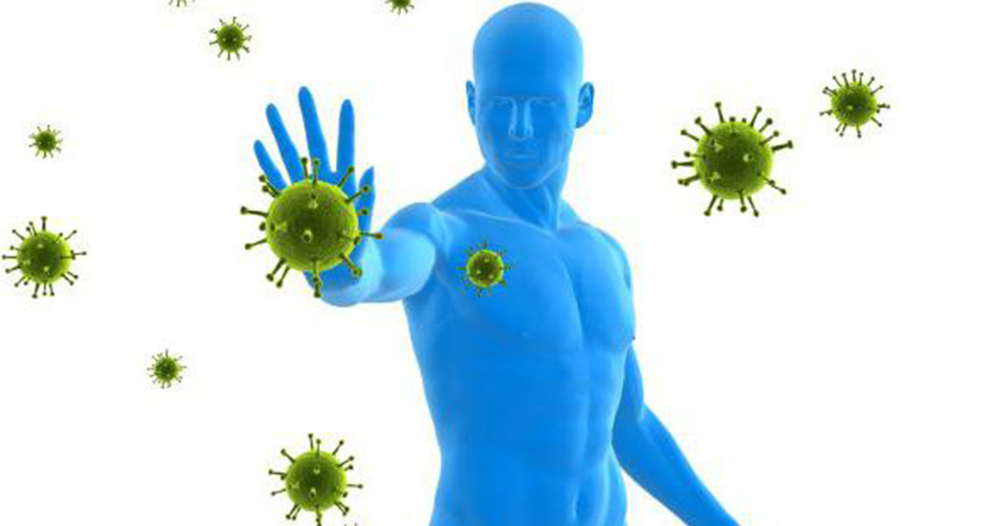
Иммунитет

Slide 42
Тренировка организма холодом
Человеческий организм - 20

Slide 43
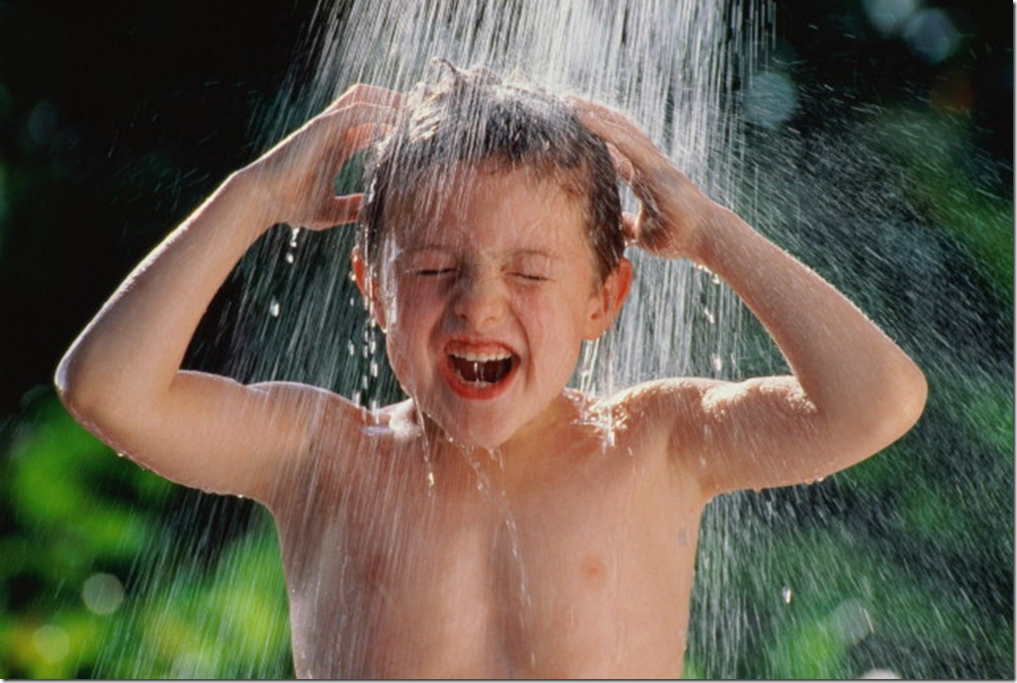
Закаливание

Slide 44
Какое вещество вырабатывают надпочечники
Человеческий организм- 30

Slide 45
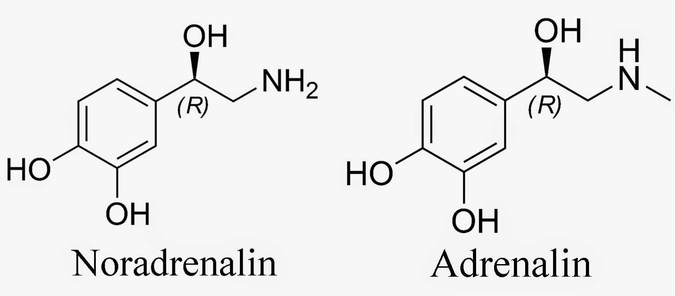
Адреналин и норадреналин

Slide 46
Какую группу крови имеет универсальный донор, чья кровь подходит всем?
Человеческий организм - 40

Slide 47
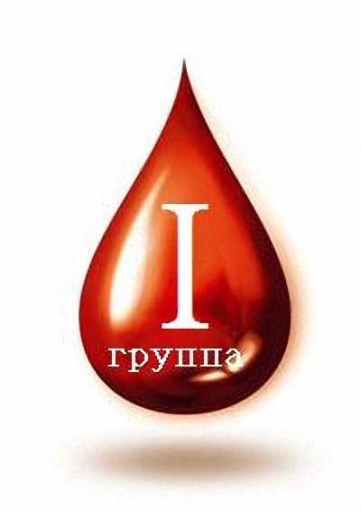

Slide 48
Какой человеческий орган не меняет размеры с рождения до смерти?
Человеческий организм - 50

Slide 49
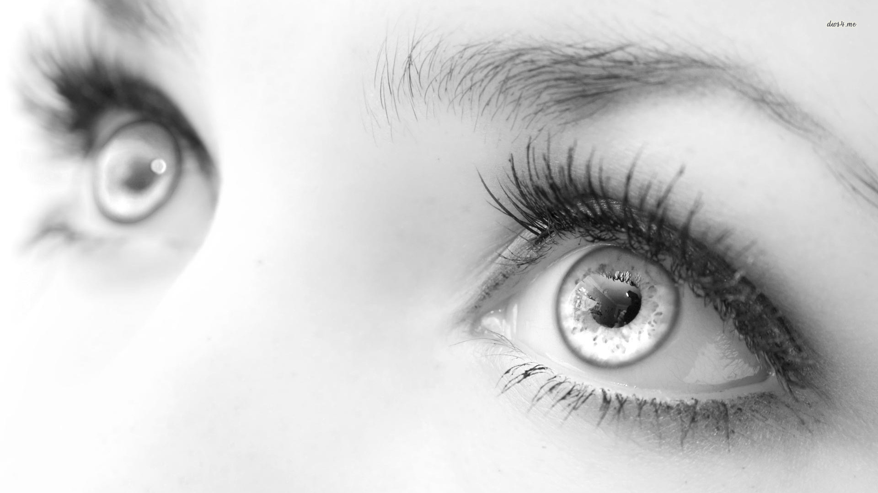
Глаз

Slide 50
Человеческий организм- 60
В нашей стране от этого заболевания страдает почти 100% населения

Slide 51
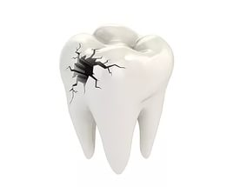
Кариес

Slide 52
Термины - 10
Как называется нарушение нормальной жизнедеятельности организма?

Slide 53
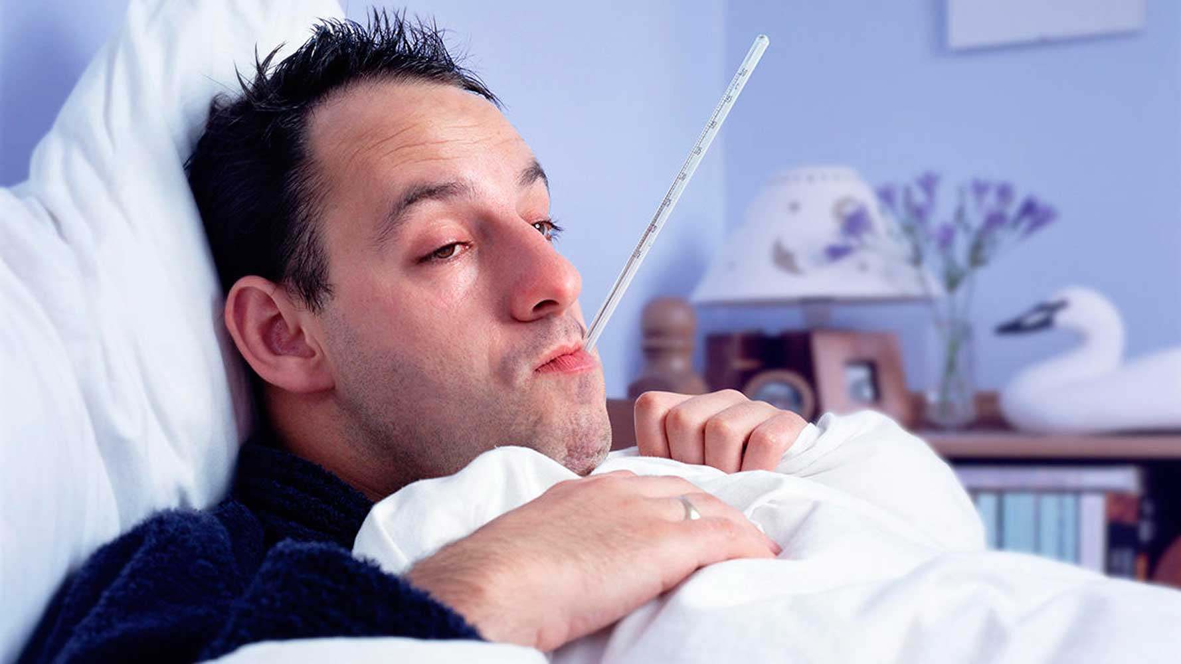
Болезнь

Slide 54
Термины - 20
Эмоциональное выражение потребности человека в пище

Slide 55
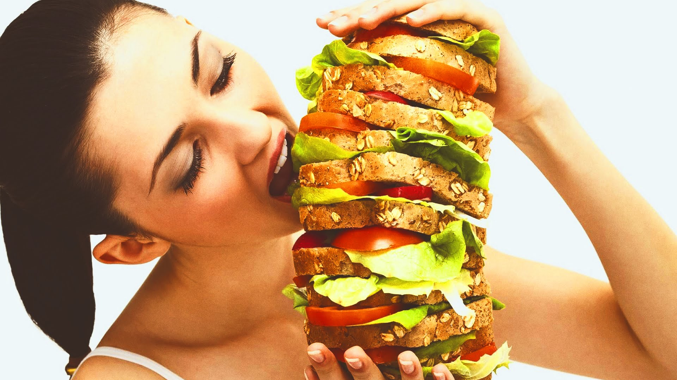
Аппетит

Slide 56
Термины - 30
Назовите раздел профилактической медицины, изучающий влияние внешней среды на организм человека, занимающийся нормированием этих факторов и установлением предельно-допустимых условий

Slide 57
Гигиена

Slide 58
Термины - 40
При недостатке в организме этого элемента наступает малокровие (анемия). Назовите этот элемент

Slide 59
Железо

Slide 60
Термины - 50
Как называется повышенная чувствительность организма к воздействию факторов окружающей среды?

Slide 61
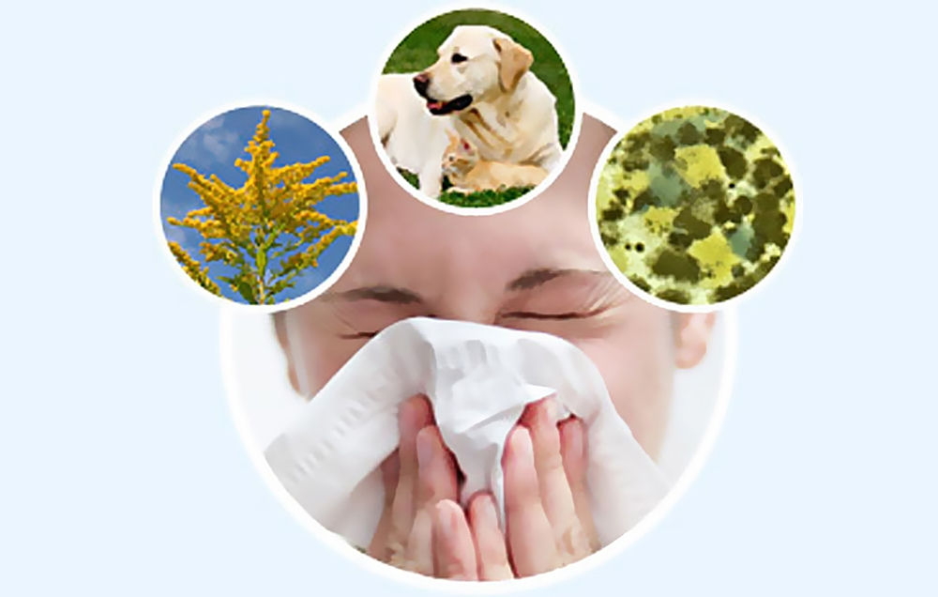
Аллергия

Slide 62
Термины - 60
Как называется состояние благополучия, характеризующееся отсутствием болезненного проявления?

Slide 63
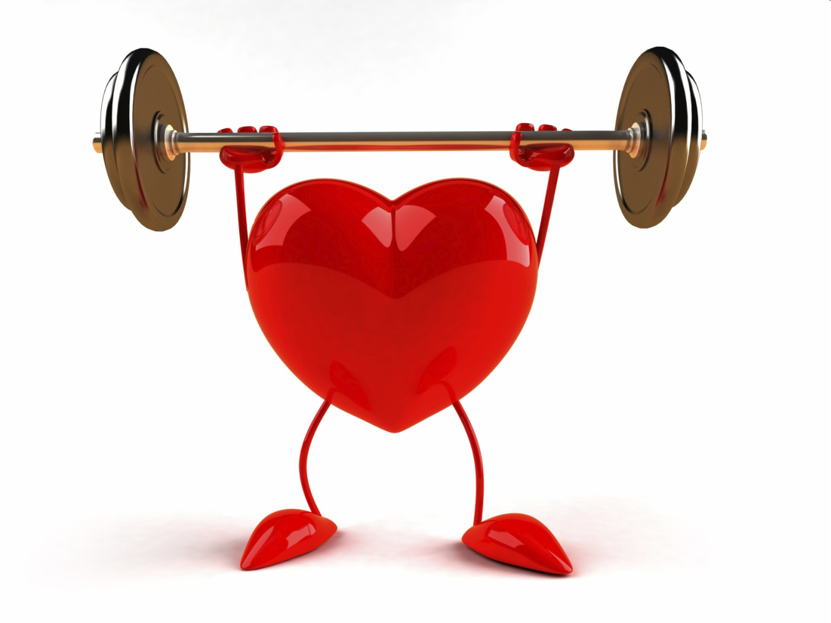
Здоровье

Slide 64
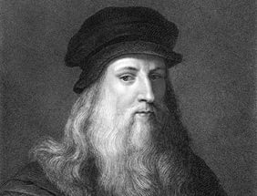
Известные люди - 10
Что назвал Леонардо да Винчи
«соком жизни»?

Slide 65
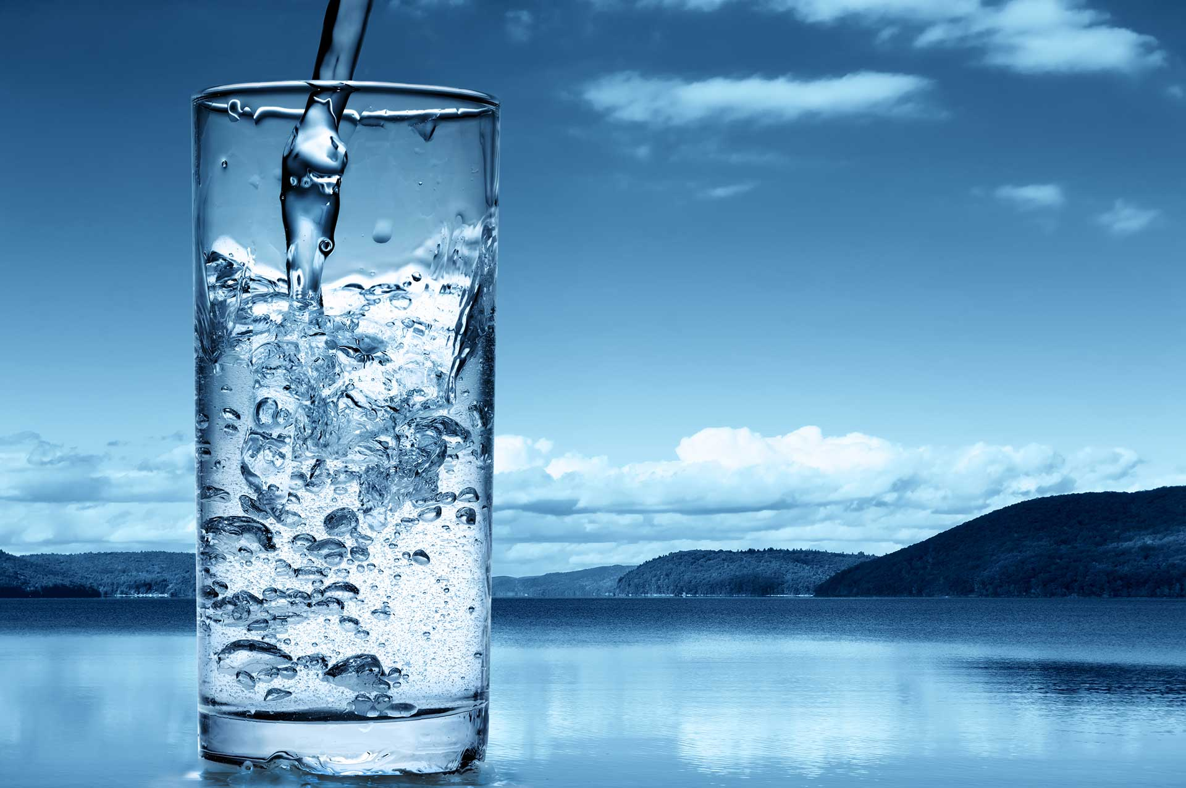
Вода

Slide 66
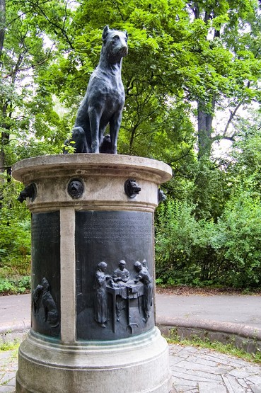
Известные люди - 20
В честь какого ученого в Санкт-Петербурге на Аптекарском острове установили памятник собаке?

Slide 67
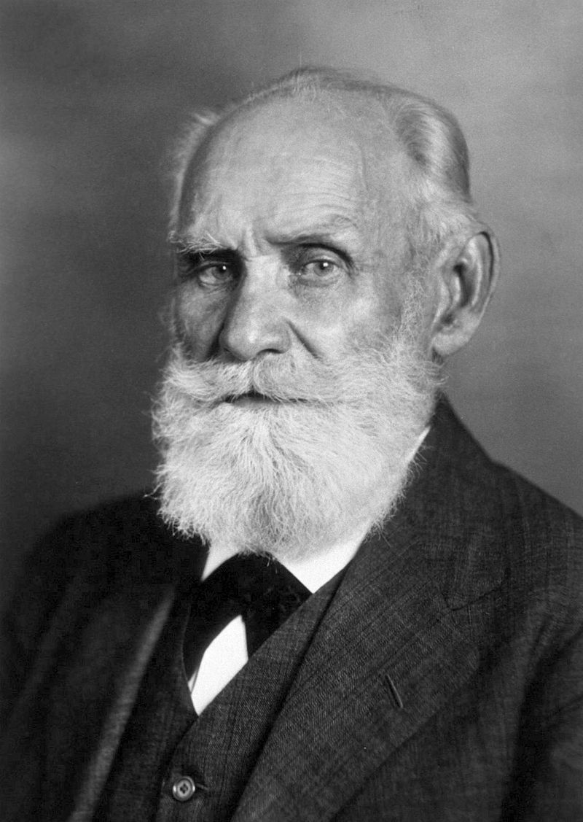
И.П. Павлов

Slide 68
Известные люди - 30
Клятва, даваемая медиками при получении диплома

Slide 69
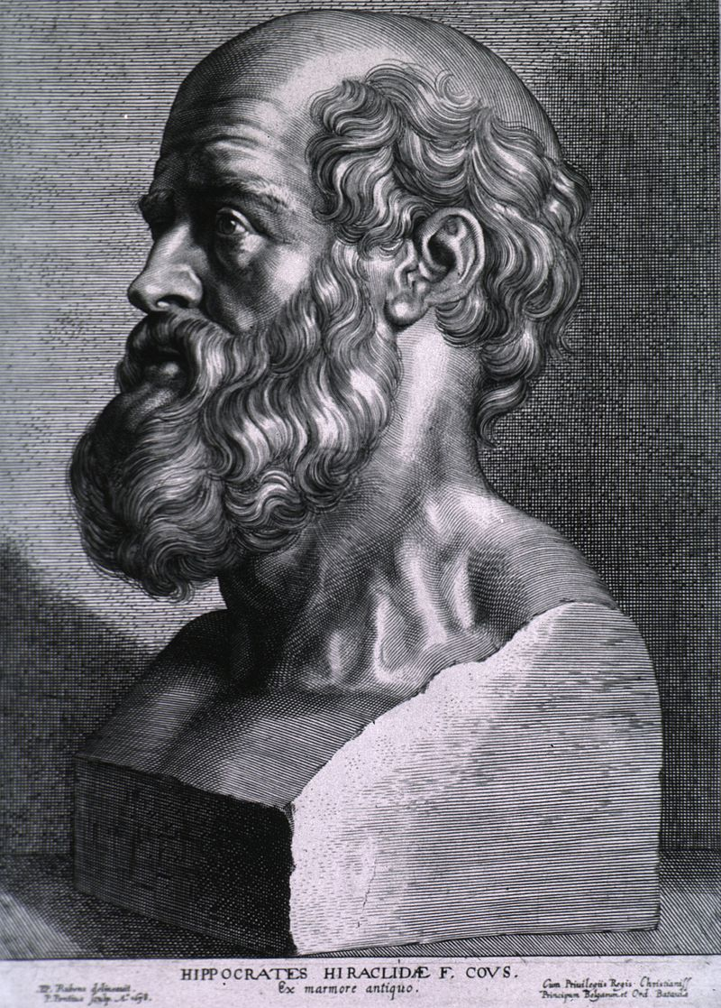
Клятва Гиппократа

Slide 70
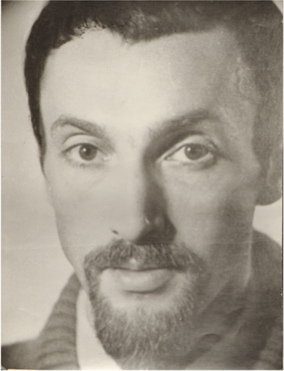
Известные люди - 40
Продолжите фразу Владимира Леви:
«Жизнь делает жизнью…»
ЧТО?

Slide 71
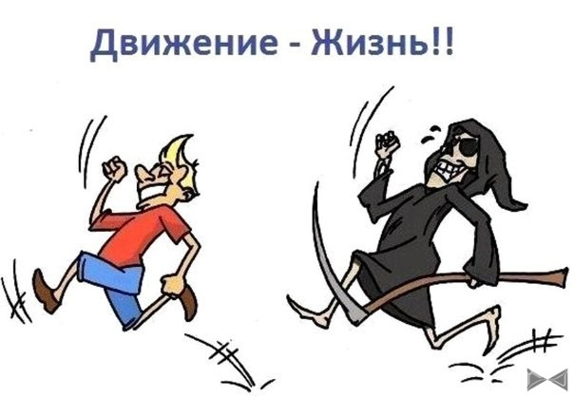
Движение

Slide 72
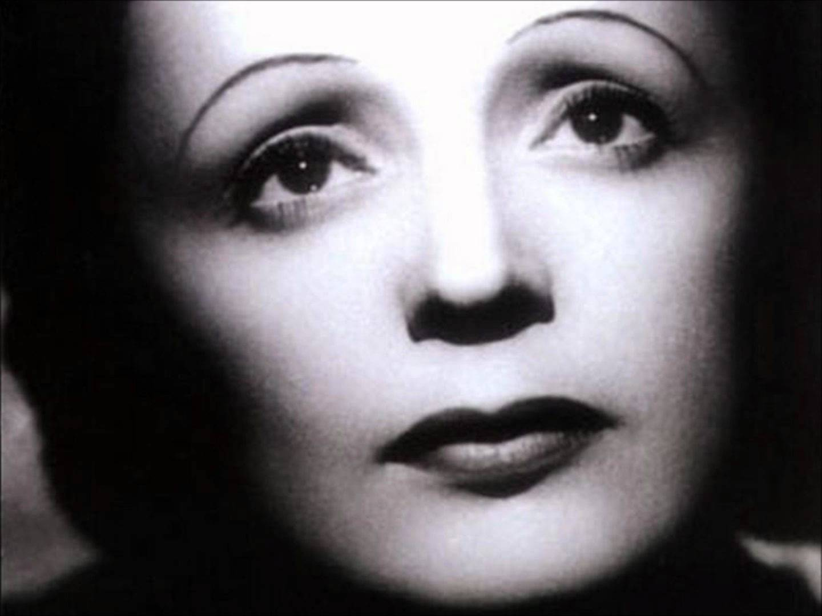
Известные люди - 50
Как зовут знаменитую французскую певицу, которая умерла от наркомании?

Slide 73
Эдит Пиаф

Slide 74
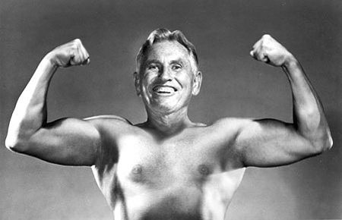
Известные люди - 60
Известный пропагандист этого метода лечения Поль Брегг прожил 96 лет, причем погиб он катаясь по морским волнам на водных лыжах. Какой метод он пропагандировал?

Slide 75
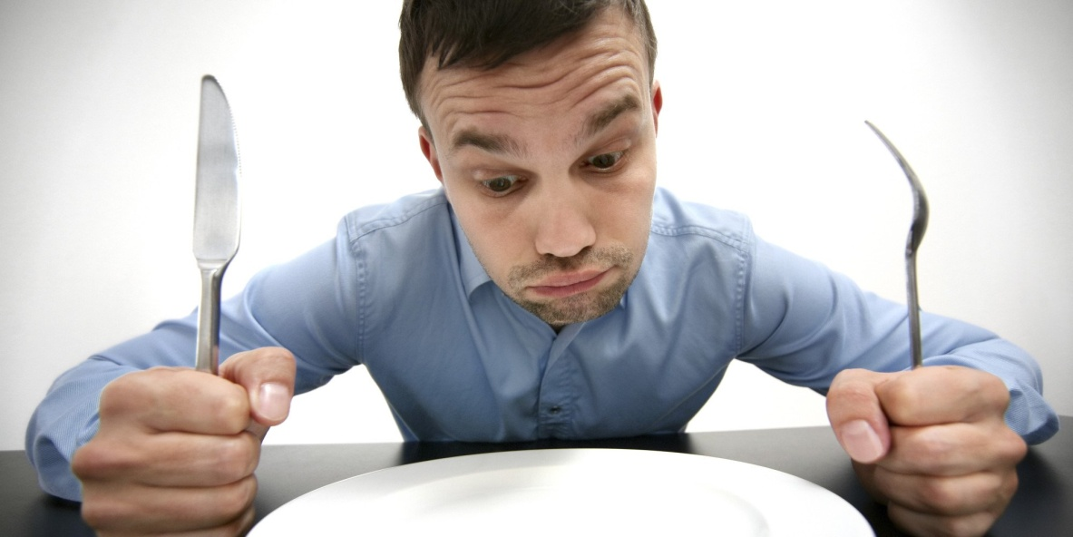
Лечебное голодание

Slide 76
Всё хорошо, что хорошо кончается! Спасибо за игру

